Slide 1
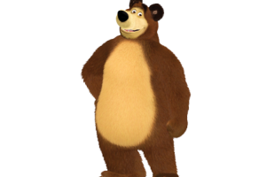
Муниципальное дошкольное образовательное учреждение
«Детский сад комбинированного вида №27»
Непосредственно образовательная
деятельность
по Познавательному развитию
(ФЭМП)
«В ГОСТИ К МИШКЕ»
Воспитатель I квалификационной категории Чубрынина Марина Дмитриевна

Slide 2
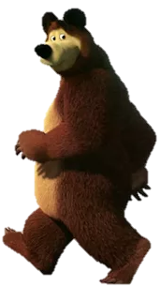

Slide 5
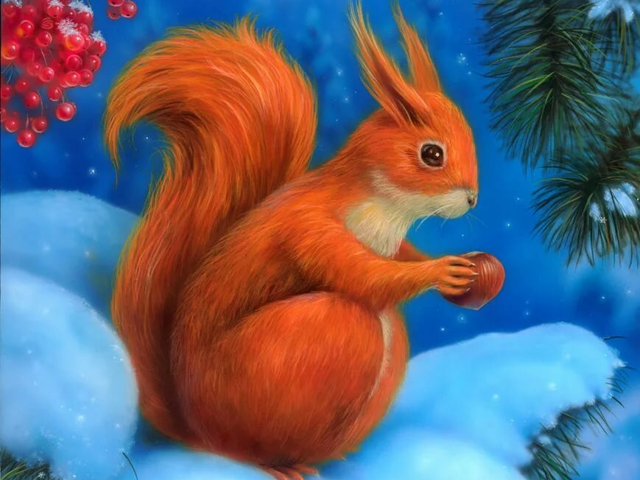

Slide 10
ДЕТСКИЙ САД

